Slide 1

Условия безопасного поведения учащихся
Выполнила: Громовас Т. Н.

Slide 2
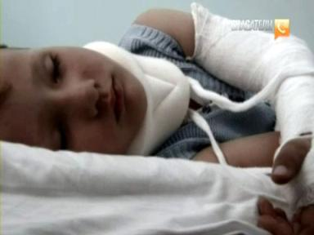
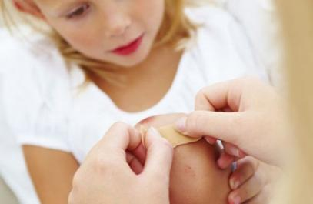
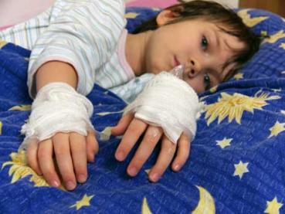
Травма-это любое повреждение организма

Slide 3
Все травмы делятся на 5 видов:
-бытовой - уличный -школьный -спортивный -дорожно-транспортный -прочие виды

Slide 4
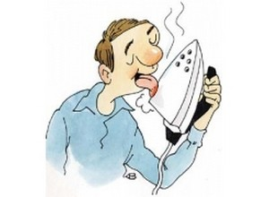
Бытовые травмы включают несчастные случаи — в доме, квартире, во дворе и т. д

Slide 5

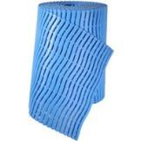
Профилактика бытового травматизма
-улучшение условий быта
-расширение коммунальных услуг населению
-рациональную организацию досуга
-проведение разнообразных культурно-массовых мероприятий
-широкую антиалкогольную пропаганду
-целенаправленную работу по созданию здорового быта
-организацию при жилищных конторах специальных комиссий по борьбе с бытовым травматизмом
-широкое привлечение общественности.

Slide 6
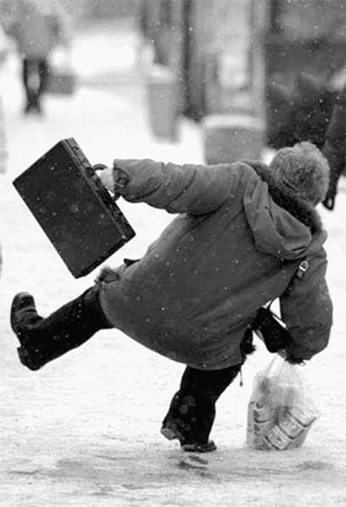
К уличным относятся травмы, полученные на улицах, в открытых общественных местах, в поле, в лесу и пр., (кроме транспортных средств).

Slide 7
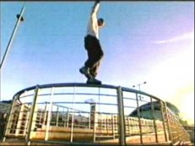
Причины уличного травматизма
-плохая организация уличного движения;
-узкие улицы с интенсивным движением;
-недостаточная освещенность и сигнализация;
-нарушение пешеходами правил уличного движения;
-неисправное состояние уличных покрытий, гололед и т. п.

Slide 8
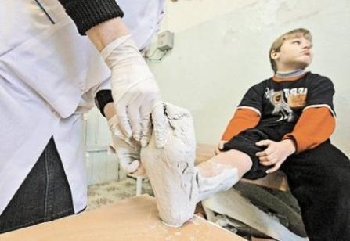
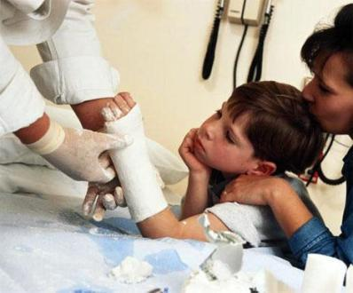
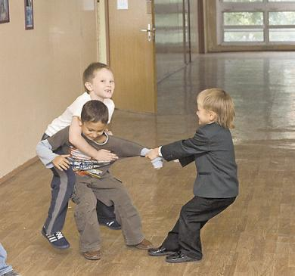
Травмы в школе

Slide 9
Причины травматизма в школе
Неблагоустроенность школьных помещений;
Недисциплинированность детей;
неумение распознавать травмоопасные ситуации;
необученность необходимым навыкам поведения;
недооценка степени опасности внезапно возникшей ситуации;
физическая слабость;
определенные особенности развития.

Slide 10
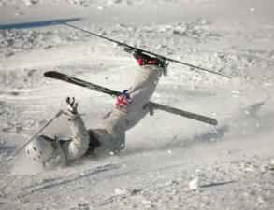
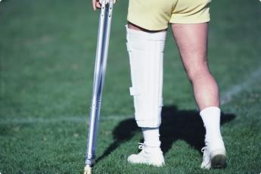
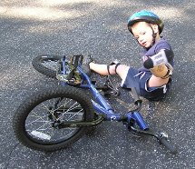
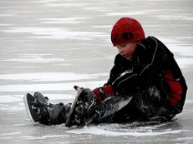
Спортивные травмы -повреждение тканей вызванное физической нагрузкой, характерной для занятий спортом

Slide 11
Причины травм в спорте
Недостатки в организации и методике проведения соревнований или тренировок;
Плохое состояние места проведения тренировочного процесса, оборудования, инвентаря или экипировки спортсмена;
Плохие погодные условия при проведении тренировок или соревнований;
Грубое нарушение правил контроля со стороны врача;
Нарушение дисциплины или правил проведения тренировок.

Slide 12
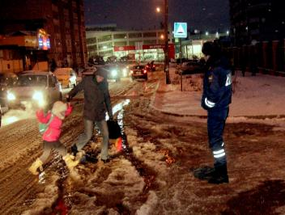
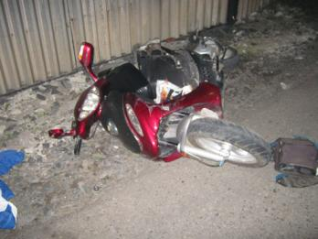
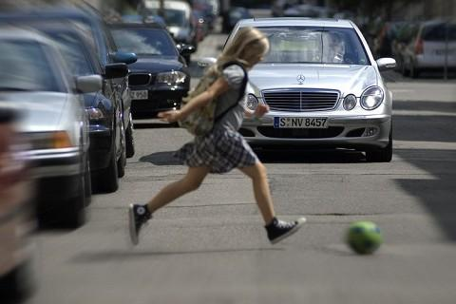
Дорожно-транспортные травмы

Slide 13
Причины гибели и травматизма людей на дорогах
халатное отношение к соблюдению правил дорожного движения;
игры на проезжей части;
превышение скорости;
проезд на красный свет;
вождение автомобиля в нетрезвом состоянии;
не пристегнутый ремень безопасности;
переход улицы в неположенном месте и на красный свет и т. д.

Slide 14
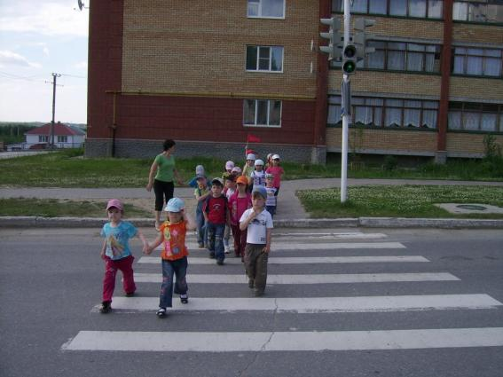
Каждый день - всегда, везде, на занятиях , на дорогах и в игре Азбуку безопасности помни всегда, Чтоб не случилась с тобою беда!

